Slide 1
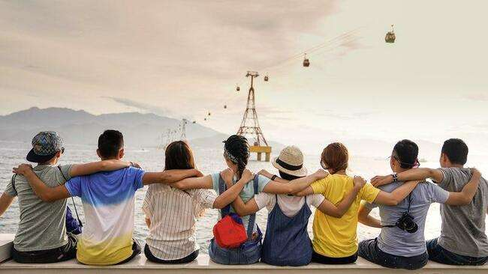

L’amicizia

Slide 2
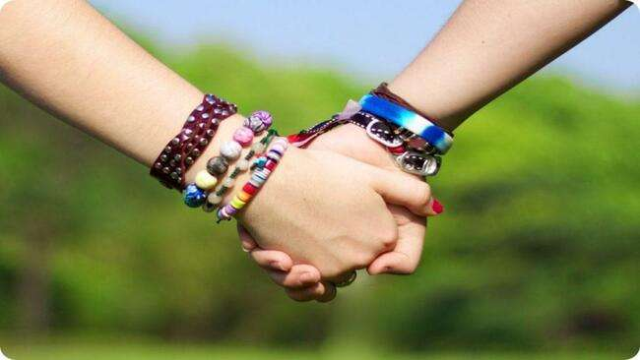
Il termine «amicizia» è difficile da spiegare! Per capire cos’è l’amicizia puoi solo provarla!

Slide 3




In realtà un modo per spiegare cos’è l’amicizia c’è…
L’amicizia è una sola anima che abita in due corpi, un cuore che batte in due anime

Slide 4



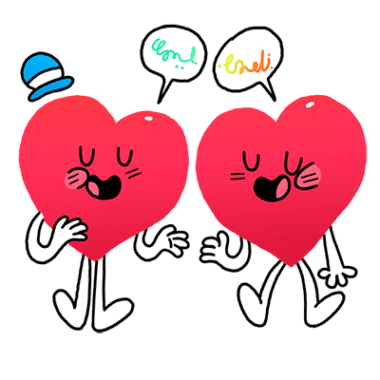
L’amicizia non pretende di incontrarsi o scriversi tutti i giorni, perché se l’amore vive nei cuori allora quel legame sarà indistruttibile

Slide 5
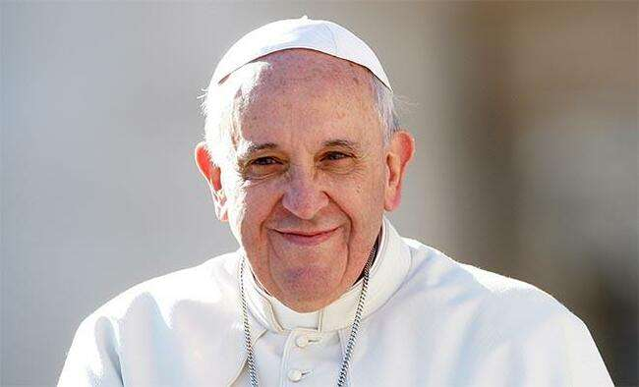
Papa Francesco ci dice:
La vera amicizia consiste nel poter rivelare all’altro la verità del cuore

Slide 6
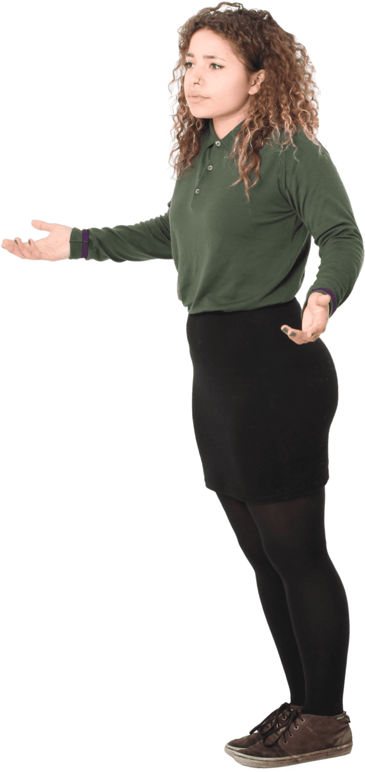
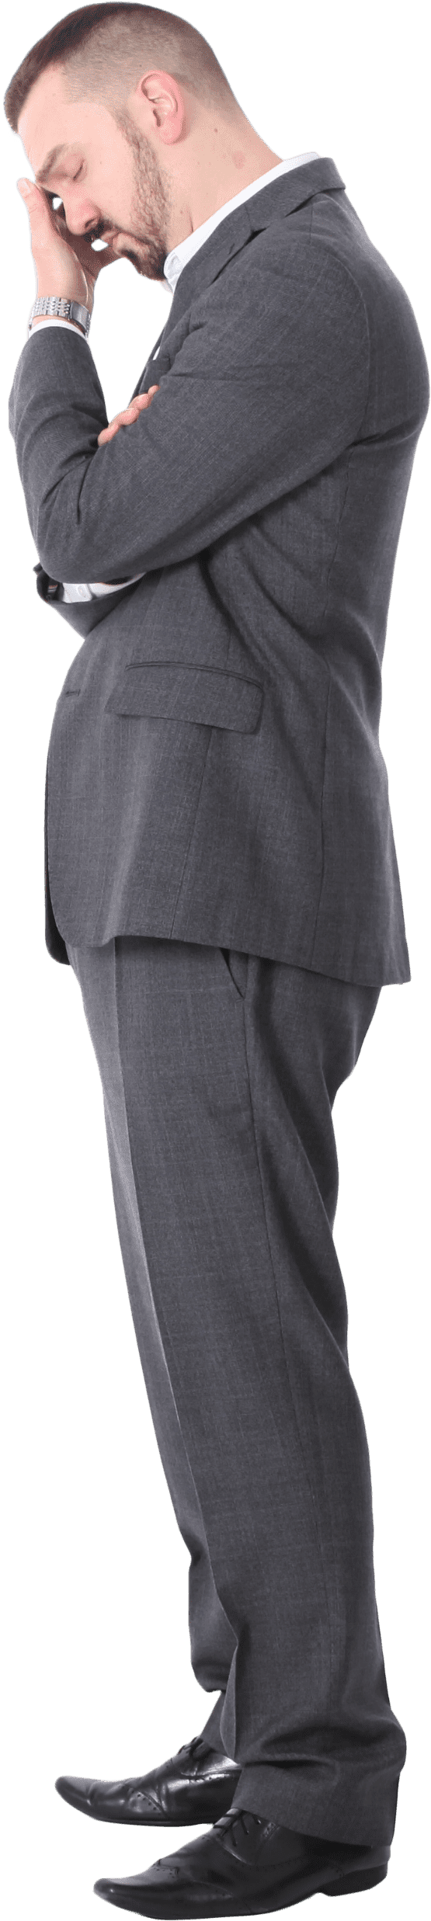
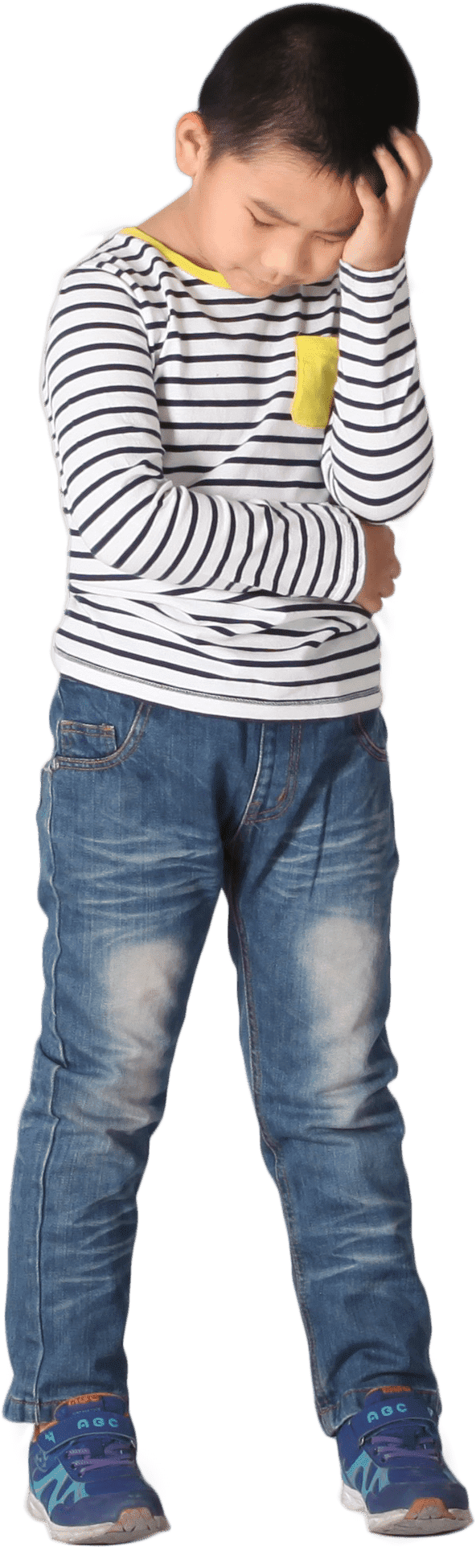

Scusa, ero impegnata
Non sei venuta prima… che amica falsa
Scusa, ma proprio non potevo questa volta
Non fa niente, per me ci sei sempre stato
Non ti arrabbiare se un amico per una volta non è disponibile, invece di pensare a quell’unica volta pensa a tutte le altre in cui c’è stato!

Slide 7




Un amico vero non avrà mai vergogna di te e non ti vorrà mai lasciare solo… se ti trascura passa avanti!
Non so chi sia
E’ tua amica quella ragazza?
Ma come?! Andrò da altri

Slide 8
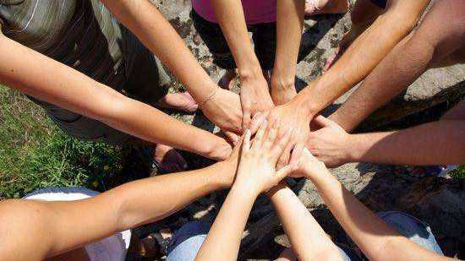
L’amicizia crea dei rapporti, positivi e alcune volte negativi. Nonostante ciò, sono tutti diversi ed è proprio questo che rende unica l’amicizia!

Slide 9



Un’amicizia senza interessi è rara, ma con un po’ di pazienza da parte di entrambi si può sviluppare un interesse, naturalmente rispettando i tempi e quindi senza essere troppo frettolosi. La troppa confidenza a mio parere potrebbe sviluppare, oltre all’imbarazzo, anche un po’ di antipatia. Ma prima di tutto si te stesso

Slide 10

Avere degli amici è la cosa più bella del mondo, è più facile essere ascoltati. E quando si ha un gruppo di amici in particolare, è anche più facile sentirsi accettati.

Slide 11



Con lui potrai condividere tutti i momenti della tua vita.
Un amico è un compagno di viaggio…

Slide 12
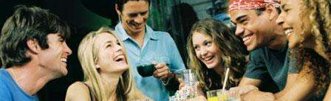
Un’amicizia inizia con ciò che ci accomuna e continua con il rispetto di ciò che ci differenzia

Slide 13

Prima che iniziasse questo periodo così buio, non mi rendevo conto di quanta importanza potessero assumere certe persone nella mia vita. Sto pensando molto e sono arrivata alla conclusione che l’amicizia è un milione di piccole cose...

Slide 14
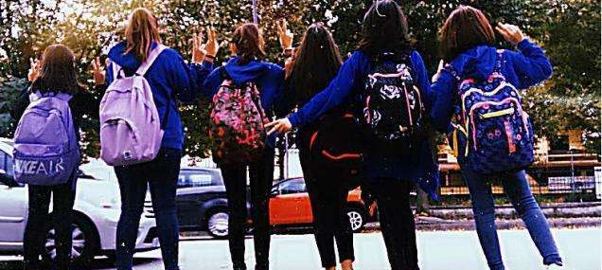
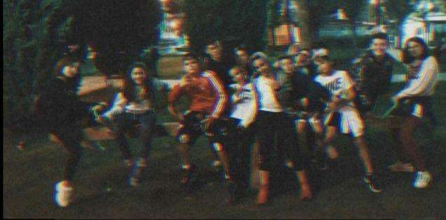
L’unico modo per avere un amico è esserlo

